Slide 1
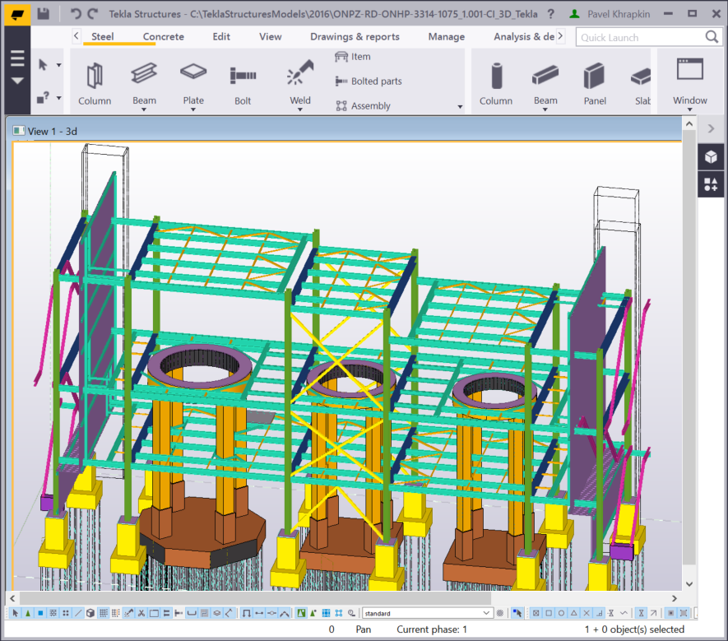
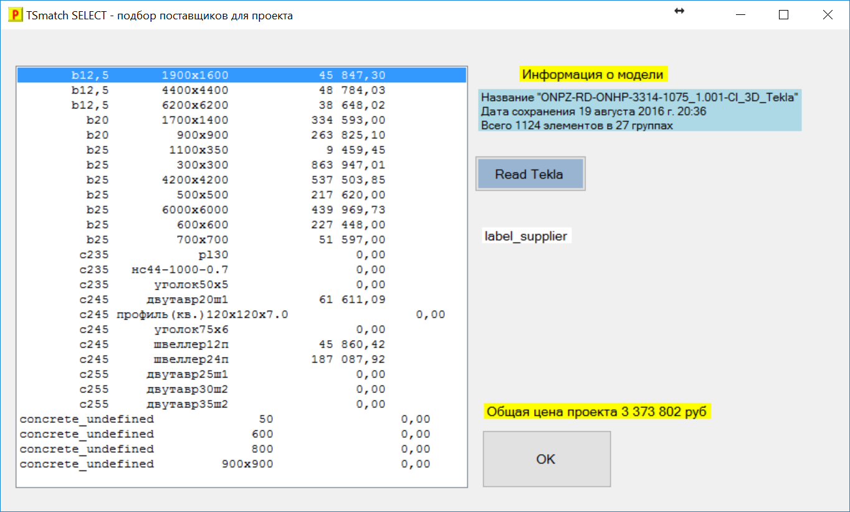
Исходная модель в Tekla из ОНХП
В начале работы приложение пытается открыть файл Excel файл TSmatchINFO.xlsx с сохраненными GUID и основными атрибутами – материалом, профилем, весом, длиной и объемом по всем элементам. Потом группирует по парам <материал, профиль> и подбирает цены из базы прайс-листов по поставщикам.
Если файла еще нет – создает его или переписывает по кнопке [Read Tekla]

Slide 2
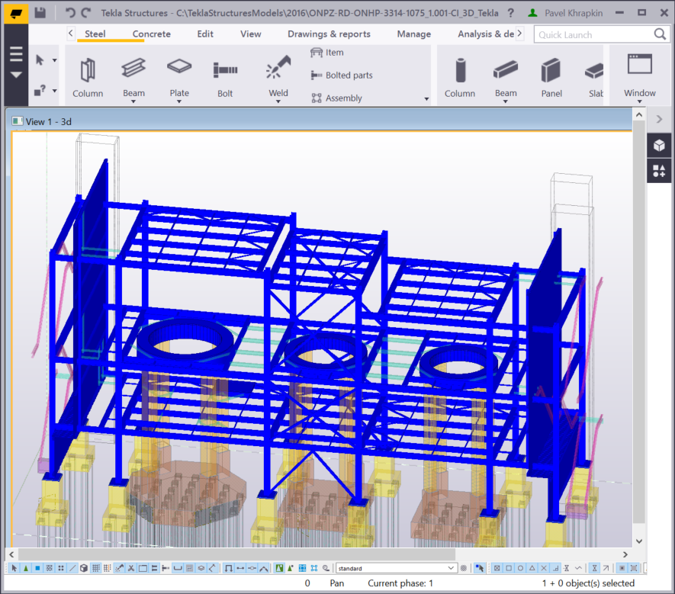
Вначале TSmatch показывает все группы без подобранных поставщиков – цена 0

Slide 3
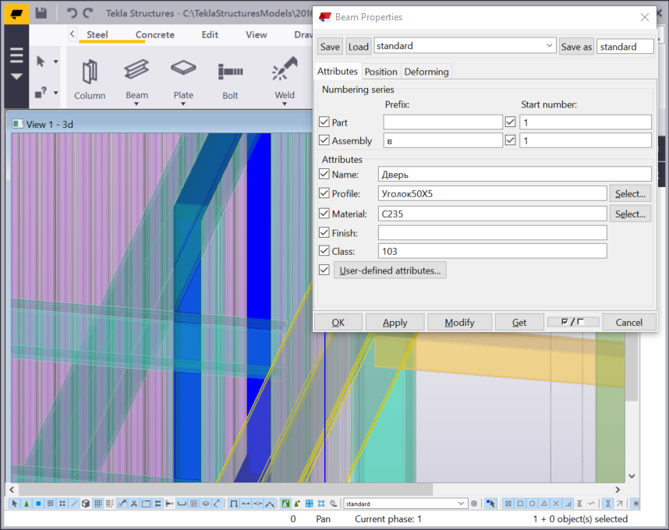
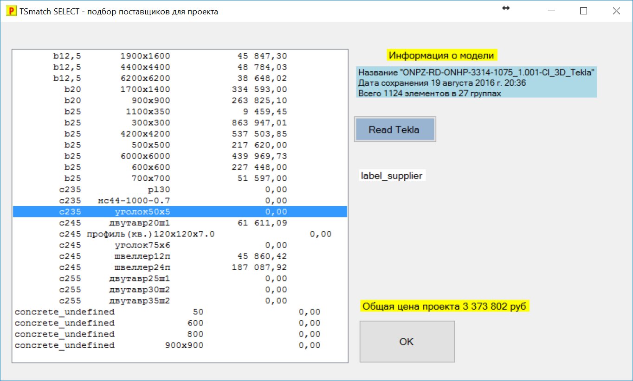
Подсвечивание группы компонентов
По кнопке [OK] – завершение Tsmatch и возврат к исходному виду в Tekla – слайд 1
Еще не отлажено

Slide 4
